Slide 1
«Остров сокровищ»
Р.Л. Стивенсон

Slide 2
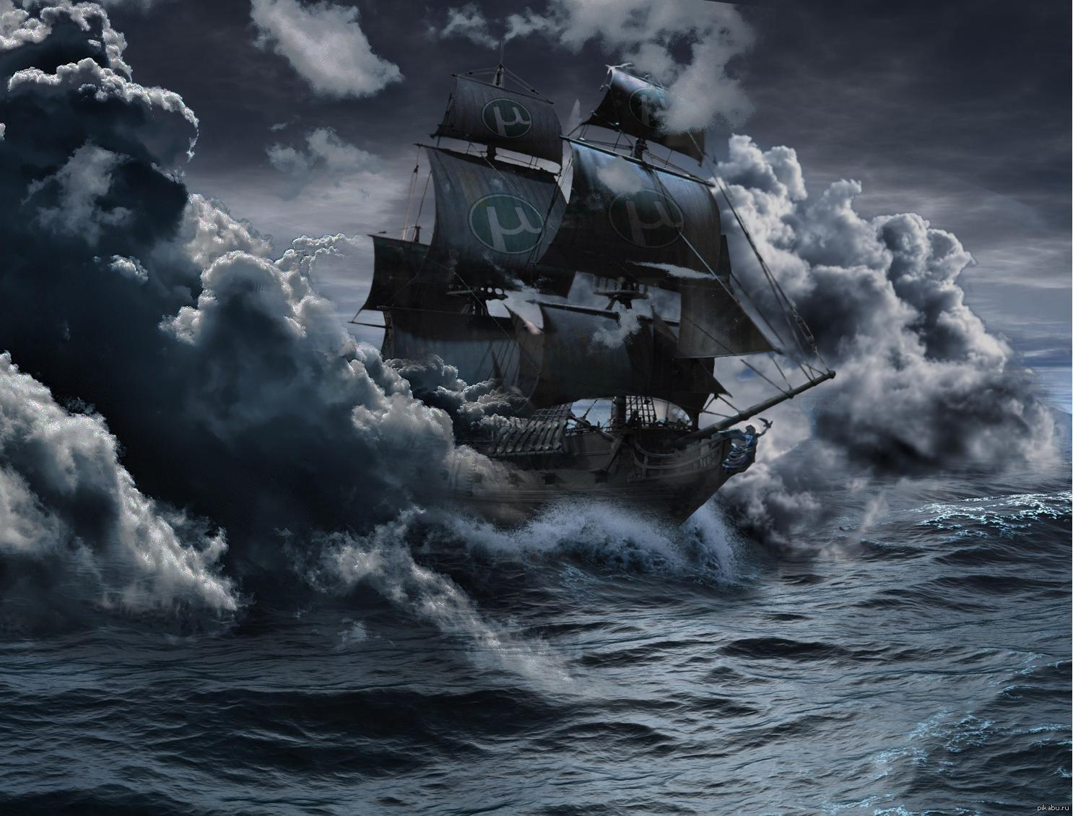
Пиратской корабль

Slide 3
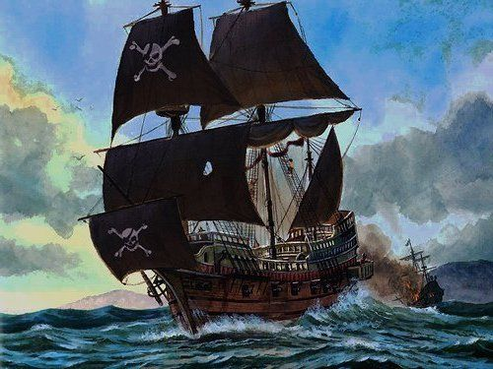
Пиратский корабль

Slide 4
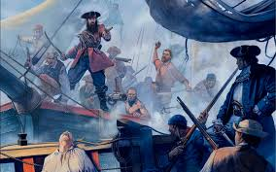
На абордаж!

Slide 5
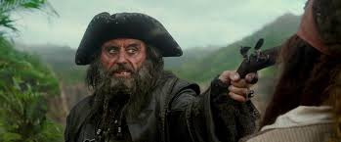
Чёрная борода

Slide 6
Весёлый Роджер

Slide 7
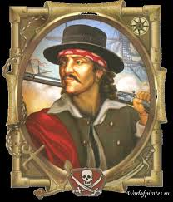
Капитан Кидд

Slide 8
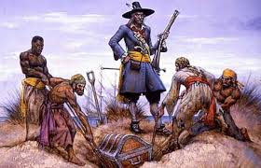
Сокровища спрятать понадёжней!

Slide 9
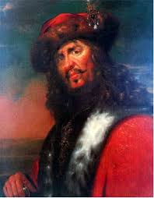
Пират Робертс

Slide 10
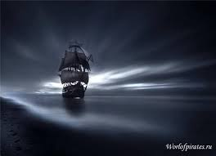
«Испаньола»

Slide 11
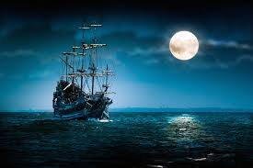

Slide 12
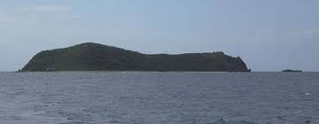
Сундук мертвеца

Slide 13
Презентацию составила Калиничева Елена Александровна,
учитель русского языка и литературы МОУ Холбонской СОШ, Шилкинского района, Забайкальского края.
Использованные ресурсы:
https://www.google.ru/

